Slide 1
Programování
Rekapitulace, co bychom doposud měli znát

Slide 2
Proměnná
= pojmenované místo v paměti, které je určitého datového typu
Název proměnné se může skládat z písmen, číslic a podtržítek
Název nesmí začínat číslicí int 1jmenoUzivatele; !
Názvy proměnných jsou case sensitive (citlivé na velká malí písmena)
Např.: nazevpromenne není stejná proměnná jako nazevPromenne
Proměnou, kterou deklarujeme (definujeme) je třeba i inicializovat (přiřadit jí hodnotu)
Většina datových typů automaticky inicializuje hodnoty proměnných

Slide 3
Přehled vybraných datových typů
Datový typ | Uchovávaná hodnota | Výchozí hodnota | Velikost (B)
byte | Celočíselná hodnota | 0 | 1
int | Celočíselná hodnota | 0 | 4
long | Celočíselná hodnota | 0 | 8
double | Desetinné číslo | 0 | 8
float | Desetinné číslo | 0 | 4
char | Znak | \0 | 2
bool | Pravdivostní hodnota (true/false) | false | 1
string | Řetězec / pole znaků | null | 18 + (2*x)
Není vhodné spoléhat na obsah výchozích hodnot!

Slide 4
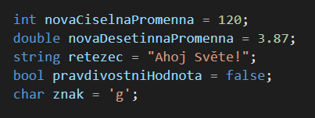
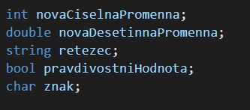
Deklarace a inicializace proměnných
Deklarace s inicializaci
Deklarace bez inicializace
Proměnné obsahují příslušné výchozí hodnoty

Slide 5
Proměnná – přiřazení hodnoty
Využívá se operátoru =
Vždy platí, že vlevo je proměnná a vpravo hodnota
PROMĚNNÁ = HODNOTA -> takto ANO
HODNOTA = PROMĚNNÁ -> takto NE
Pozor ve vývojovém diagramu se používá pro přiřazení symbolu :=
Operátor = se nepoužívá, pokud chceme zjistit, zda mají dvě proměnné stejnou hodnotu. Pro porovnání používáme ==

Slide 6
Přehled vybraných operátorů
Operátor | Význam | Příklad použití v C#
+ | Sečtení dvou čísel, případně spojení řetězců | A = 8 + 7; nebo text = “slovo1“ + “slovo1“;
- | Rozdíl dvou čísel | A = 13,7 – 6,3;
* | Násobení dvou čísel | A = 15 * 3,2;
/ | Dělení dvou čísel (při celočíselném dělení se výsledek ořezává) | A = 8 / 4; nebo B = 7,6 / 3,12;
% | Modulo, zbytek po celočíselném dělení | A = 17 % 3;
++ / -- | Zvýšení/snížení hodnoty o 1 | Pocet++; nebo Pocet2--; nebo ++Pocet;
+= | Přičtení s přiřazením. Zkrácený zápis: promenna = promenna + 3; | A += 3;
-= | Odečtení s přiřazením. Zkrácení zápisu: prom = prom – 8; | B -= 8;
&& | Logické násobení pravdivostních tvrzení. Obě musí platit pro true | Result = (a >= 1) && (b < 3);
|| | Logický součet pravdivostních tvrzení. Alespoň jedno musí platit pro true | Result = (c < -4) || (d > 5);

Slide 7
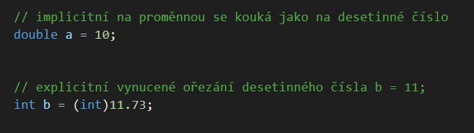
Přetypování hodnot
Přetypování by se dalo zjednodušit na pojem převedení, ale není to přesné!
Přetypováním z jednoho datového typu na druhý může docházet k nežádoucí ztrátě informací v případě, že převádíme z přesnějšího na méně přesné
Implicitní vs Explicitní přetypování
Implicitní – provedeno automaticky kompilátorem
Explicitní – vynucené převedení - může dojít ke ztrátě informace

Slide 8
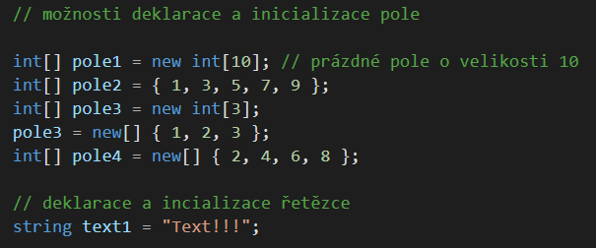
Kolekce, řetězce
Pokročilé datové struktury, které nám pomáhají jednodušeji operovat s daty
Kolekce = struktury, které nám umožňují ukládat větší množství jednoduchých datových typů
Pole – statická kolekce, obsahující položky stejného datového typu
List (seznam) – dynamická kolekce, obsahující položky stejného datového typu
Řetězec – struktura obsahující text, lze na něj pohlížet jako na pole znaků

Slide 9
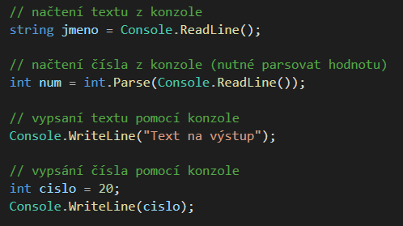
Práce s konzolí
Rozhraní konzole lze využít pro komunikace uživatel s aplikací
Pomocí konzole můžeme vypisovat potřebné hodnoty případně získat vstupy

Slide 10
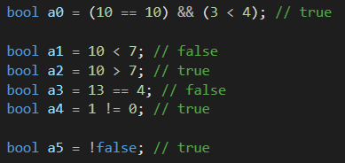
Rozhodování o pravdivosti tvrzení
V mnoha programovacích konstrukcí potřebujeme rozhodnout konkrétní výraz (podmínku) zda je pravdivá či nikoliv (true/false)
Mimo operandů logického součtu (||) a součinu (&&) lze použít pro rozhodnutí o pravdivosti operátory <, >, <=, >=.
Další možností rozhodnutí pravdivosti o nějakém tvrzení je porovnání hodnot pomocí == případně rozhodnutí o jejich nerovnosti !=
Tvrzení lze negovat (obrátit pravdivostní hodnotu) pomocí operandu !

Slide 11
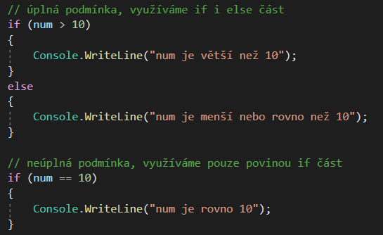
Rozhodovací podmínka – if else
Základní konstrukcí pro řešení daného algoritmu je využít if else
Podmínka může být úplná nebo částečná (není nutné implementovat else)
Pro rozhodnutí, která část programu se má vykonat se rozhoduje na základě pravdivostní podmínky

Slide 12
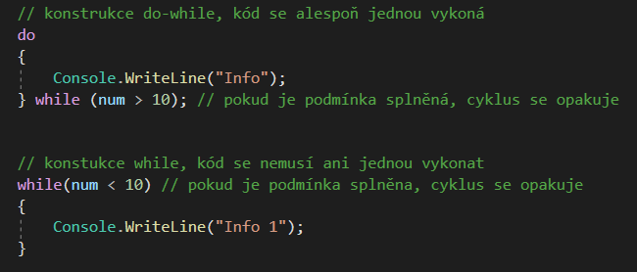
Cykly s neznámým počtem opakování
V případě, že potřebujeme opakovat nějakou část kódu, ale nevíme, kolikrát by se měla opakovat používáme konstrukce while nebo do-while

Slide 13
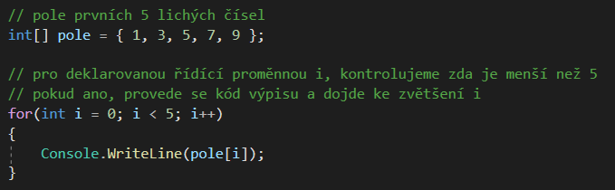
Cyklus s pevným počtem opakování
Pokud potřebujeme určitou část kódu vykonávat opakovaně a víme, kolikrát se má opakovat je vhodné využít konstrukci for, později si ještě řekneme o foreach, která je vhodná pro použití s kolekcemi

Slide 14
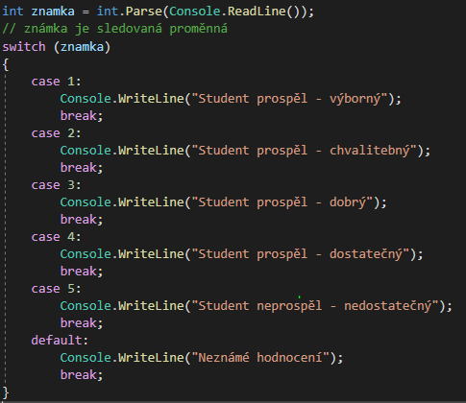
Rozhodování podle hodnoty proměnné
V momentě, kdy chceme na základě hodnoty v proměnné rozhodnout, která část kódu by se měla vykonat používáme konstrukci switch-case

Slide 15
Funkce
Každá funkce, ať již předdefinovaná nebo námi vytvořená musí mít:
Návratový typ (void, int, bool, double[], …)
Název
Viditelnost
Seznam vstupních argumentů – může být prázdný
Pokud není návratový typ void (nic nevracíme) funkce musí obsahovat instrukci return pro vrácení hodnoty, kterou pomocí funkce získáme
Funkce používáme pro členění aplikace do menších lépe testovatelných částí, pro zpřehlednění a pro omezení opakování kódu
Duplicita kódu je nežádoucí!

Slide 16
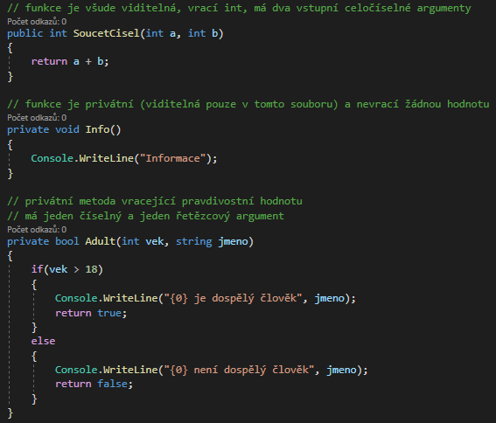

Slide 17

Prostor pro dotazy

